Slide 1
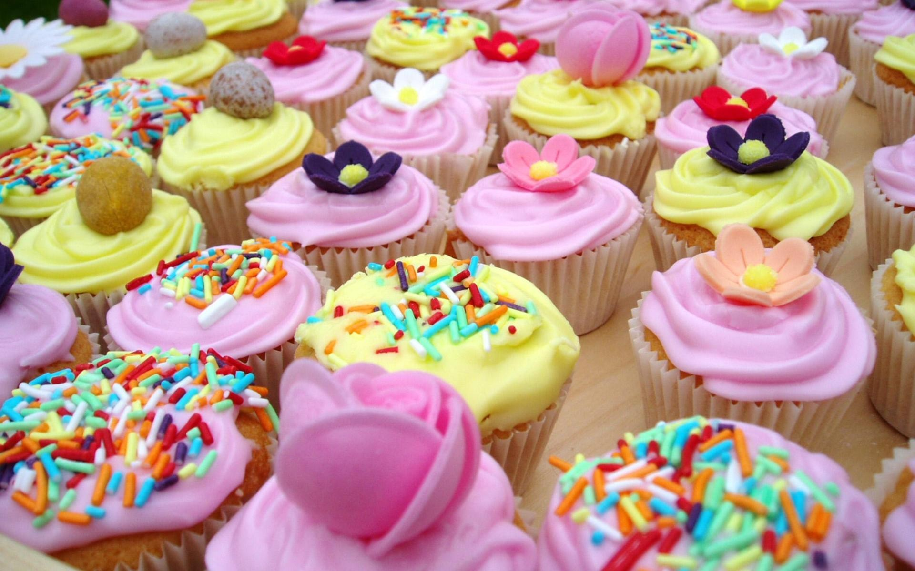
Goxo-goxo team
Goxogoxoteam@gmail.com

Slide 2
¡Hola amigos!
Ahora os vamos a ofrecer nuestro catalogo, esperamos que nuestros productos sean de vuestro agrado. Los gastos de envio, no estaran incluidos en los precios de nuestros productos.
Dicho esto,
Un saludo.

Slide 3
TEJAS DE TOLOSA
Son galletas típicas de Tolosa, de la pastelería Gorrotxategi, que es la mejor de la ciudad. Son productos de repostería de mantequilla y contienen almendra molida que sirven como acompañamiento al café en gran parte de los asadores y sidrerías vascos.
Precio: 16,50€ una caja de 250 g.

Slide 4
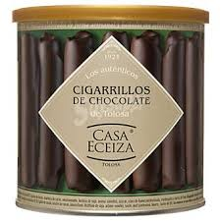
CIGARRILLOS DE CHOCOLATE DE TOLOSA
Son cigarrillos típicos de Tolosa cubiertos de chocolate, de la pastelería Gorrotxategi, que es la mejor de la ciudad. Son perfectos como acompañamiento al café.
Precio: 9,90€ una caja de 200 g.

Slide 5
MACARRONES DE AZKOITIA
Son pastelitos hechos con almendras, azúcar y harina. Son típicas de Azkoitia, de la pastelería Presalde.
Nota: las mandaríamos envasadas al vacío.
Precio: 6,00 de€/12 unidades.

Slide 6
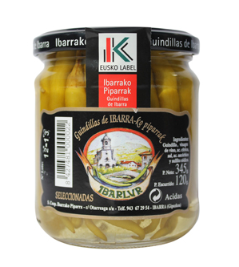
GUINDILLAS DE IBARRA
Las guindillas de Ibarra, son desarrollados en el País Vasco y mayoritariamente en la zona de Ibarra (Guipúzcoa), es un producto conocido también como Langostinos de Ibarra.
Precio: 8,90€ un tarro de 120 g.

Slide 7
ALUBIAS DE TOLOSA
La alubia de Tolosa es una de las especialidades de la zona. Esta variedad se caracteriza por ser una alubia totalmente negra y uniforme. No requiere hidratación, por lo que no es necesario dejarla en remojo horas antes, como sucede con otro tipo de alubias. Es de carne mantequillosa y firme: si se cuece bien no debe romperse.
Precio: un tarro de 600 g, 11.90€

Slide 8
QUESO DE IDIAZABAL
El queso Idiazábal es aquel que corresponde al elaborado en el País Vasco y en Navarra (excepto los municipios integrantes del valle de Roncal) íntegramente con leche de oveja de las razas Latxa y carranzana.
Precio: 5€/cuña

Slide 9
Chistorra
Tipico producto del Pais Vasco que se suele freir y tiene un parecido al chorizo.
Normalmente se suele comer entre pan
Nota: las mandaríamos envasadas al vacío.
Bandeja de 500 grs, con dos chistorras de 250 grs cada una aproximadamente.
Precio: 10 €/kg

Slide 10
Latas de anchoa de Getaria
Anchoas del cantabrico pescadas a pocos metros de Getaria
Tienen un sabor exquisito ya que van acompañados de un poquito de aceite de oliva
Anchoas del Cantábrico en aceite de oliva lata de 50 g
Precio: 6€

